Slide 1
Выпускная квалификационная работа по курсу «Data Science» по теме:
Прогнозирование конечных свойств новых материалов
(композиционных материалов)
Слушатель: Тулупов Роман Иванович

Slide 2
Этапы работы
Загрузка и объединение датасетов.
Разведочный анализ данных.
Обработка дубликатов и выбросов.
Гистограммы распределения каждой из переменной, диаграммы ящик с усами, попарные графики рассеяния точек.
Предобработка данных.
Обучение нескольких моделей для прогноза модуля упругости при растяжении и прочности при растяжении.
Написание нейронной сети, которая будет рекомендовать соотношение матрица-наполнитель.
Разработка приложения Flask.

Slide 3
Загрузка и объединение датасетов
X_bp = pd.read_excel(
'https://github.com/ritulupov/BKP/blob/main/data/X_bp.xlsx?raw=true',
index_col=0, engine='openpyxl')
X_nup = pd.read_excel(
'https://github.com/ritulupov/BKP/blob/main/data/X_nup.xlsx?raw=true',
index_col=0, engine='openpyxl’)
Файлы были заранее размещены в моем профиле на GitHub.
Имеется два файла X_bp.xlsx - с информацией о входных и выходных параметрах, состоящий из 1023 строк и 11 колонок и X_nup.xlsx - с информацией о нашивке, состоящий из 1040 строк и 4 колонок. Оба файла имеют колонки с индексами.
full_df = X_bp.join(X_nup)
Файлы объединяются по индексу в датасет «full_df» тип объединения INNER. Объем полученной выборки составляет 1023 строки и 13 признаков, из них 8 являются входными переменными и 5 выходными переменными.
В данном задании колонки «Соотношение матрица-наполнитель», «Модуль упругости при растяжении, ГПа», «Прочность при растяжении, МПа» являются целевыми.

Slide 4
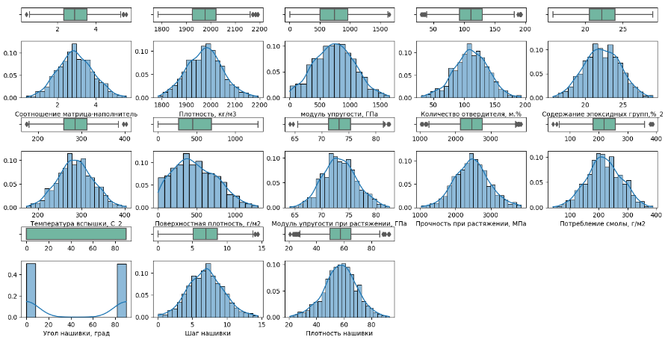
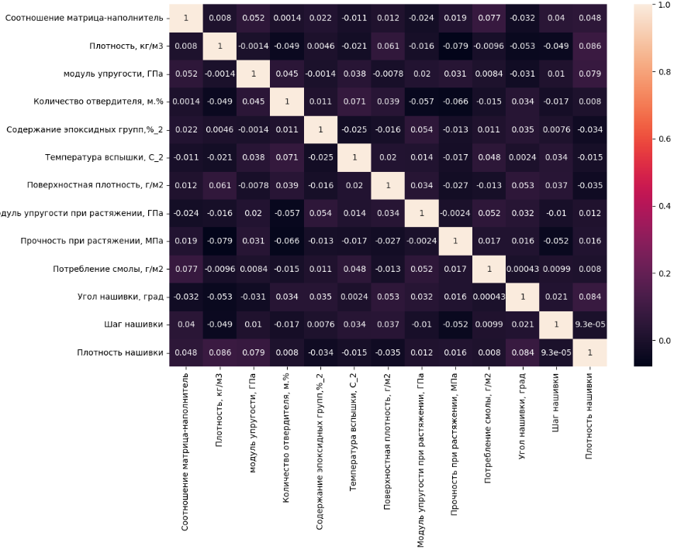
Разведочный анализ данных
Выясняется, что в данных нет дубликатов, нет пропусков.
Построение гистограмм распределения каждой из переменной, диаграмм ящик с усами, тепловая карта корреляций
Максимальная корреляция между плотностью нашивки и плотностью составляет 0.086, корреляция между всеми параметрами очень близка к 0, значит нет корреляционной связи между переменными. Есть выбросы.

Slide 5
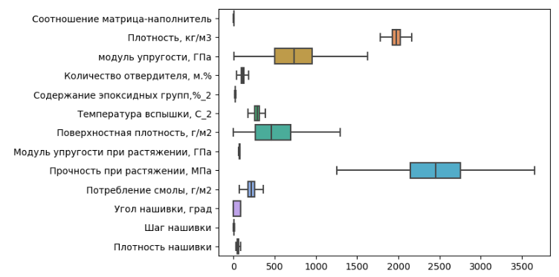
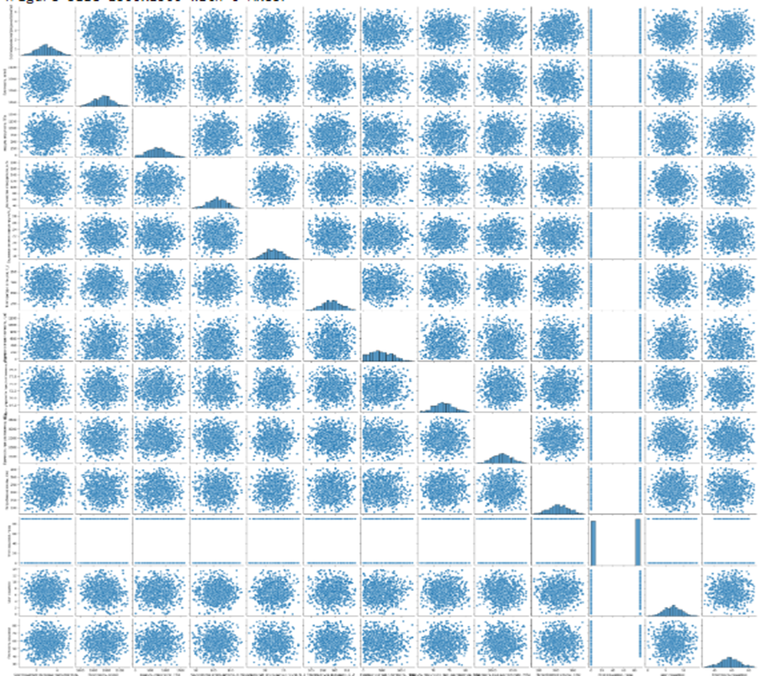
Гистограммы распределения каждой переменной, диаграммы ящик с усами, попарные графики рассеяния точек
Выбросы удалены. Данные имеют разный масштаб.
На попарных графиках распределения не видно
корреляции между признаками.

Slide 6
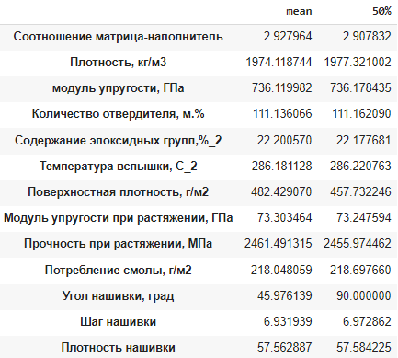
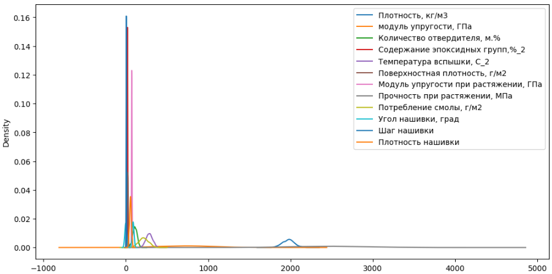
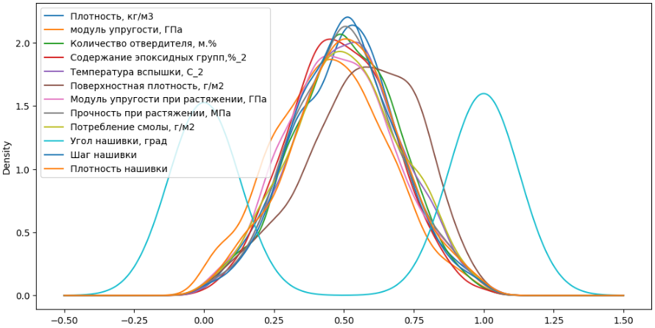
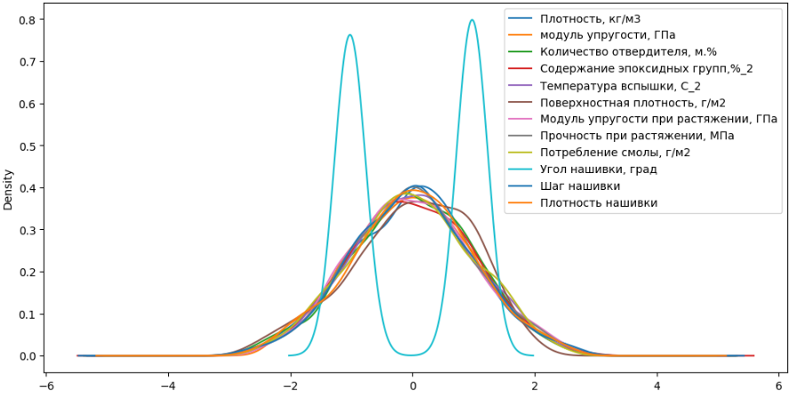
Предобработка данных
Среднее и медианное значения по всем колонкам приблизительно равны за исключением поверхностной плотности. Здесь отклонение составляет 5.2%. Ранее на гистограмме можно было видеть на этом признаке смещение распределения влево. Для исправления можно извлечь корень.
sqrt_df['Поверхностная плотность, г/м2'] = np.sqrt(sqrt_df['Поверхностная плотность, г/м2’]
None MinMaxScaler StandardScaler

Slide 7
Обучение нескольких моделей для прогноза модуля упругости при растяжении и прочности при растяжении
Для дальнейшей работы были выбраны пять моделей. Для каждой из двух целевых переменных были проделаны следующие шаги:
Предварительно произведен подбор нормализатора и выборки (с выбросами и без);
Результаты отсортированы и сведены в таблицу;
Прежде чем проводить подбор параметров по сетке, был проведен рандомный поиск параметров и визуализация результатов для выявления тенденций;
Результаты всех экспериментов были занесены в таблицу, после чего модель с лучшим результатом была сохранена на диске для дальнейшего использования в приложении.
В итоге на диске сохранены две обученные модели с лучшими характеристиками.

Slide 8
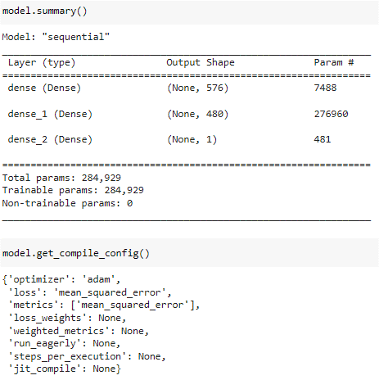
Написание нейронной сети, которая будет рекомендовать соотношение матрица-наполнитель
Для конструирования нейронной сети и оптимизации гиперпараметров, воспользовался инструментом kerastuner.
Итогом работы kerastuner стал выбор модели с характеристиками отображенными на картинке слева.
Модель сохранена на диске и может, в дальнейшем, быть использована в приложении или до обучена.

Slide 9
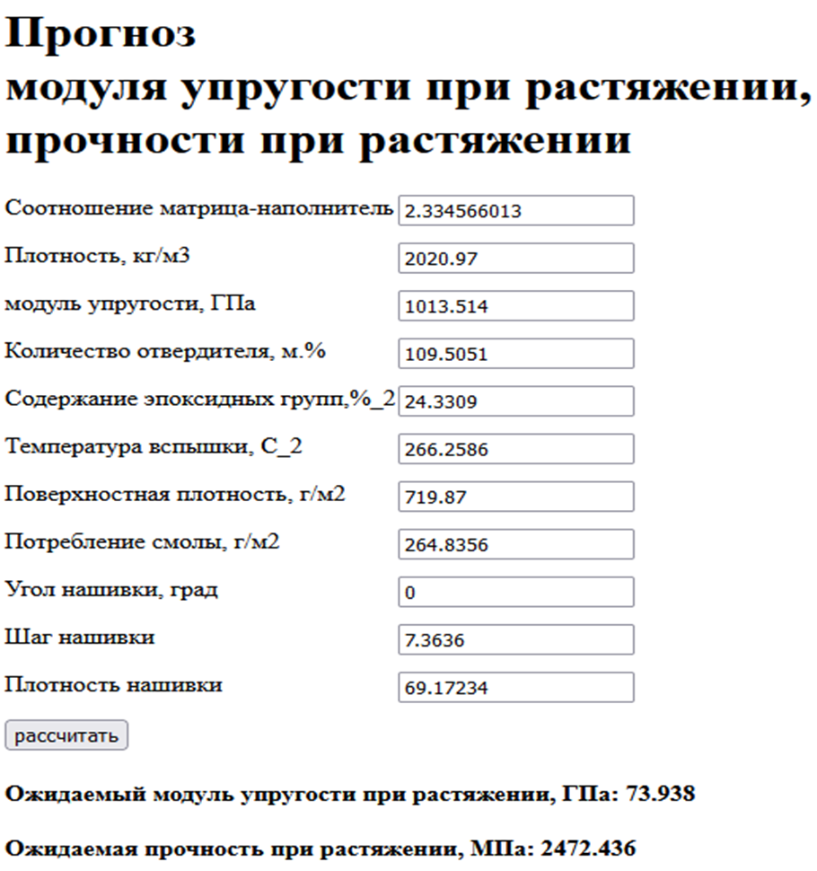
Разработка приложения Flask
Для прогнозирования модуля упругости при растяжении и прочности при растяжении разработано Flask приложение, запустить которое можно на сервере с поддержкой Flask или локальном компьютере, установив предварительно зависимости. После запуска интерфейс приложения доступен в браузере по адресу hostname:5000/
Чтобы получить прогноз, необходимо заполнить все поля формы и нажать кнопку «рассчитать».
Результат отобразится под кнопкой.

